Slide 1
ЗНАТЬ ГЕОГРАФИЮ-
ЗНАЧИТ ПОБЕДИТЬ!
(часть 3)
Челябинская область, Аргаяшский район.
МОУ Акбашевская СОШ
Якупова Разима Фаткулловна
Учитель географии

Slide 2
Торжество и радость Победы

Slide 3
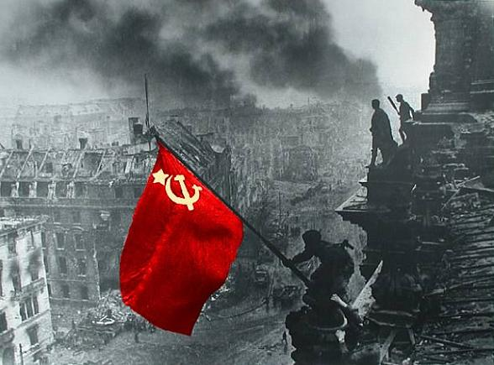

Slide 4
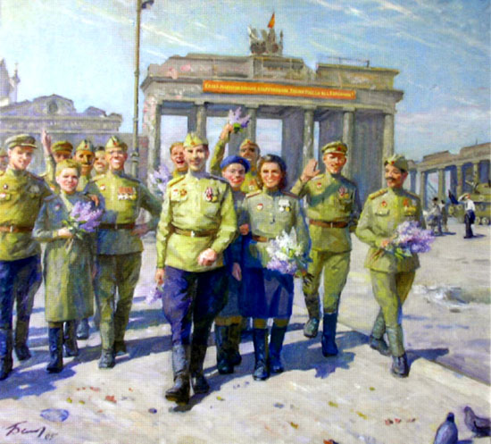

Slide 5
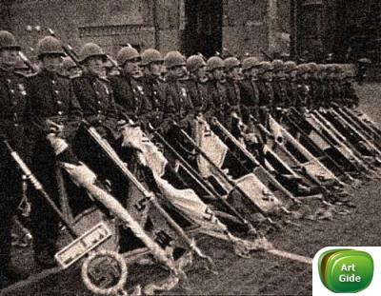

Slide 6
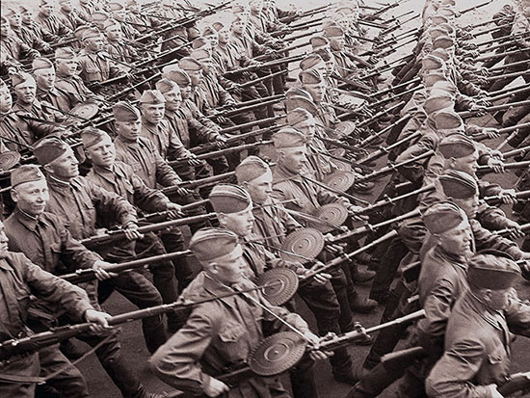

Slide 7
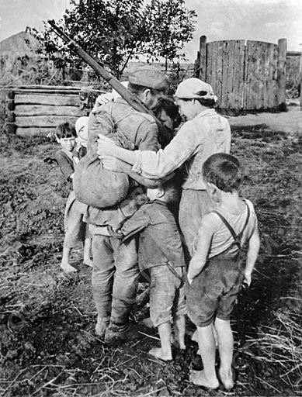

Slide 8
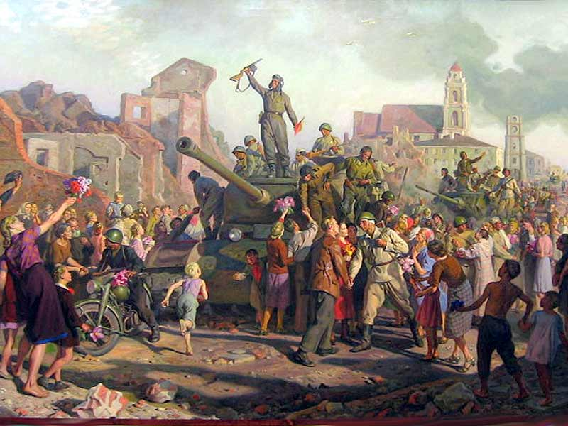

Slide 9
